Slide 1
常州市第十届中小学生创客大赛指导教师培训
立
制
体
绘
三
维
常州市虹景小学 张颖

Slide 2
一、项目介绍
二、主题解析
目录
CONTENT
三、作品特点
四、作品提交要求

Slide 3
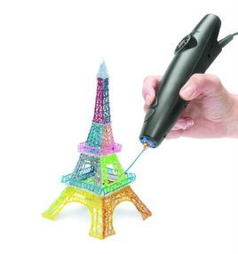
PART1
项目介绍

Slide 4
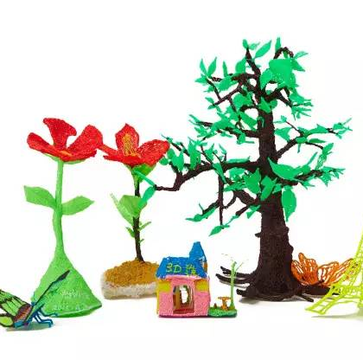
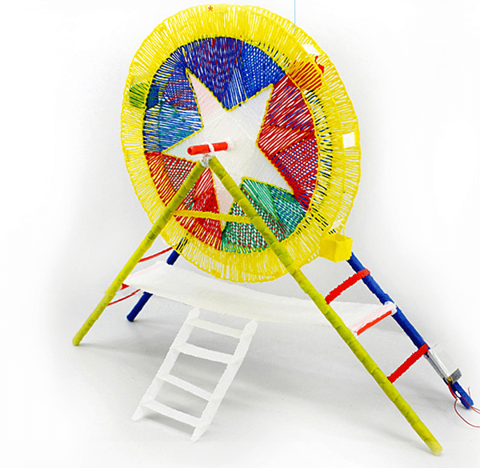
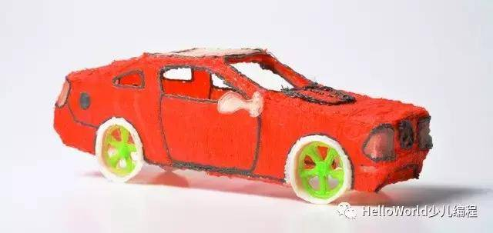
项目介绍
立体三维绘制是一种结合了科技与艺术的创意竞赛。参赛者根据比赛的主题，发挥自己的创意，使用一种特殊的工具——3D打印笔，“绘制”出三维立体的物体。

Slide 5
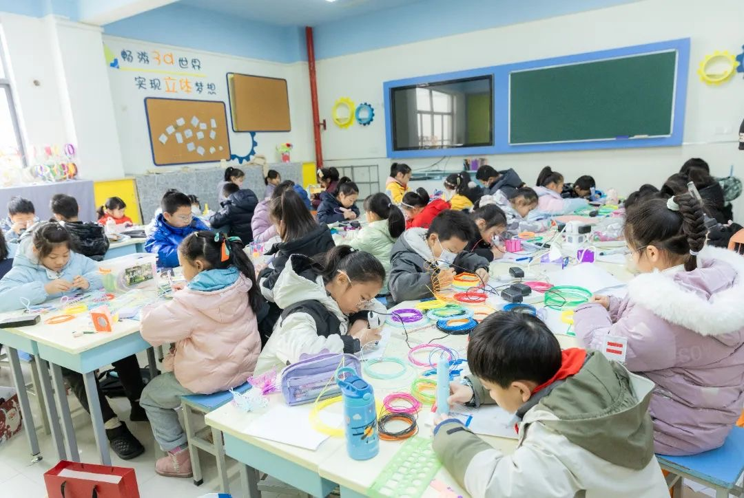
项目介绍
1.参赛对象：小学1-3年级
2.比赛主题：未来建筑
3.作品大小：底面为A4纸大小，高不超过20厘米

Slide 6
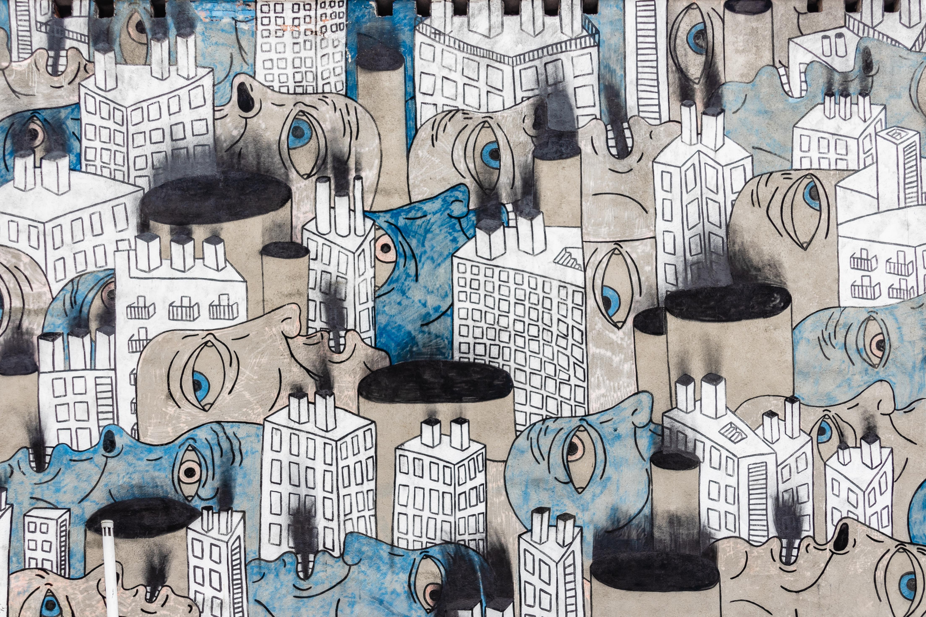
PART2
主题解析

Slide 7
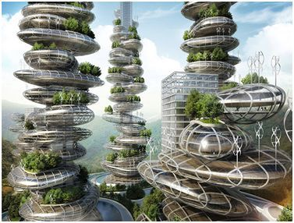
主题解析
“未来建筑”
高科技、现代化
建筑材料的环保化、可再生利用化
建筑结构的模块化、智能化
建筑装饰的多样化、环保化
绿色建筑与可持续发展
安全性的不断优化
. . . . . .

Slide 8
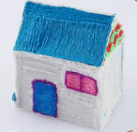
主题解析
不仅仅是一个房子！

Slide 9
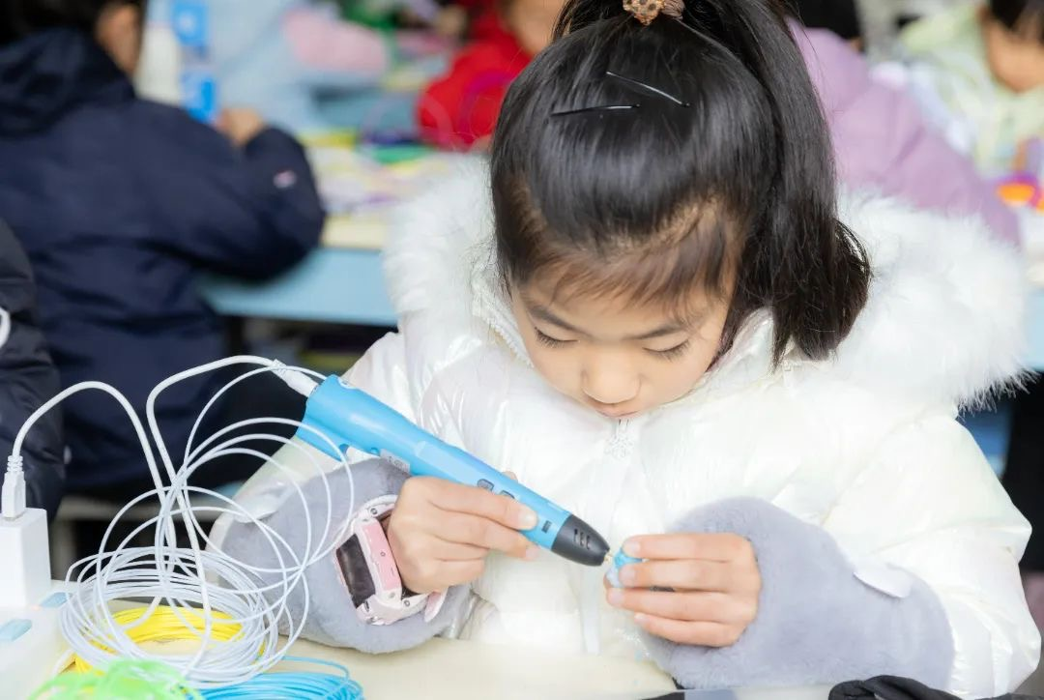
PART3
作品特点

Slide 10
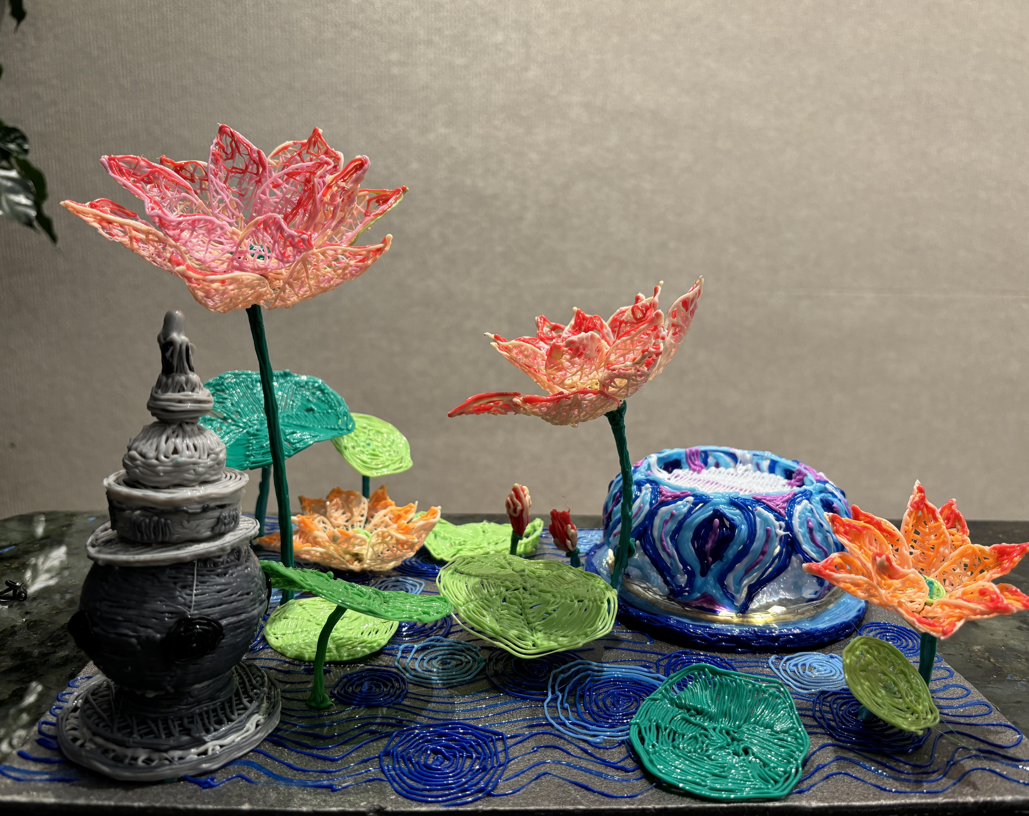
作品特点
立体感
完整度
创新性
艺术性
......

Slide 11
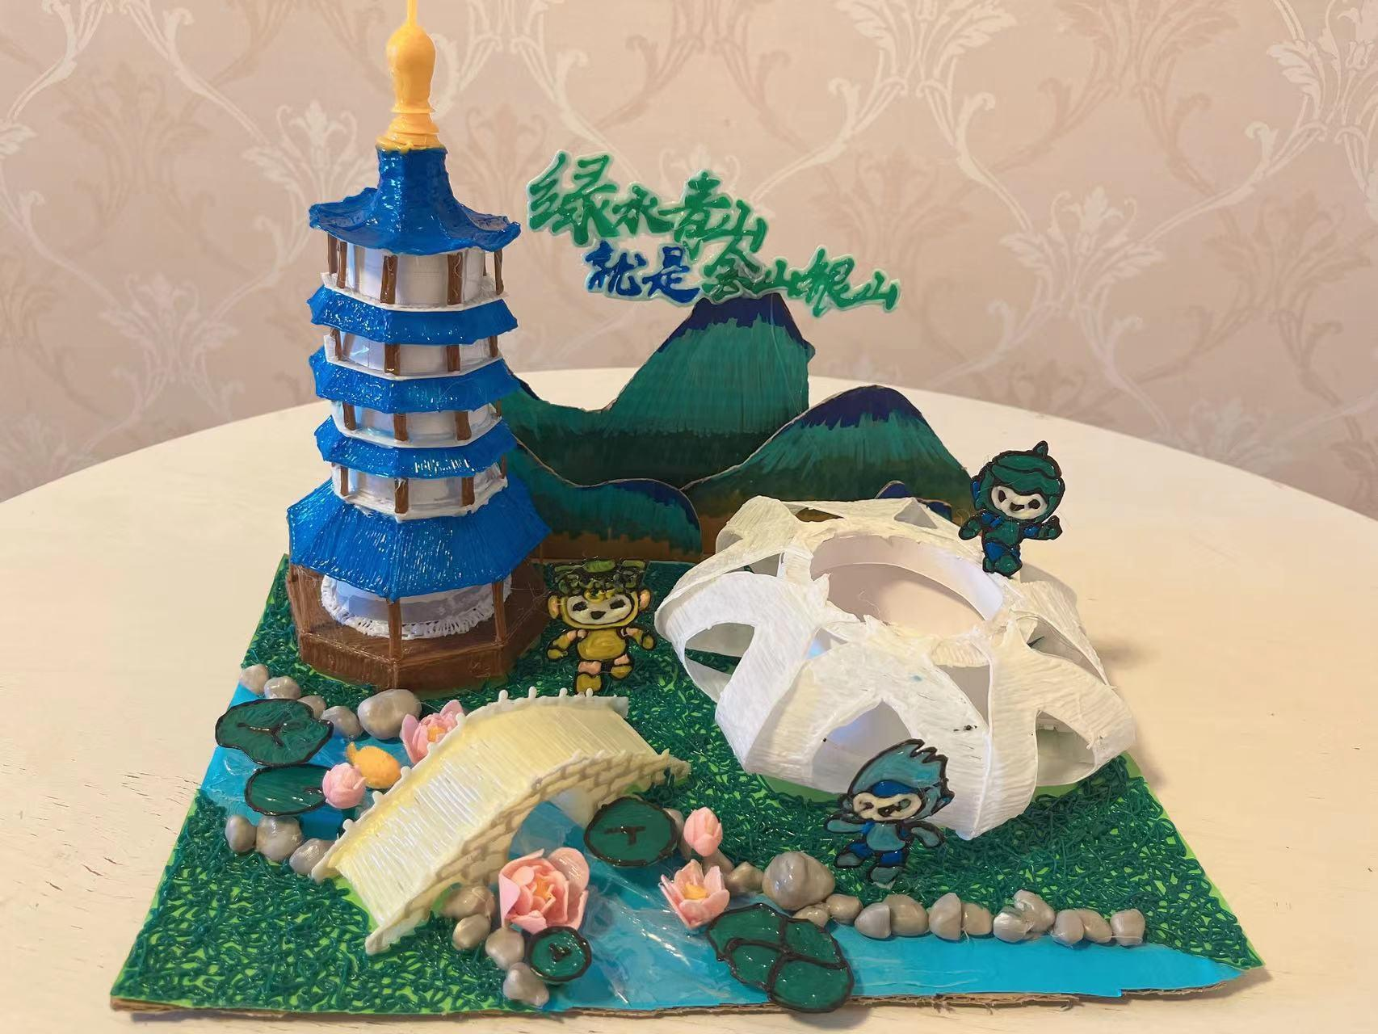
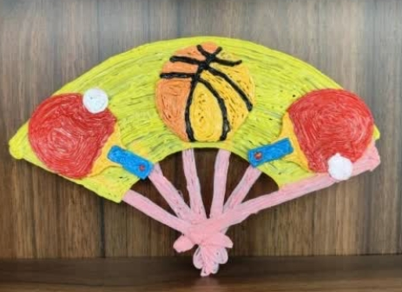
作品特点
立体感

Slide 12
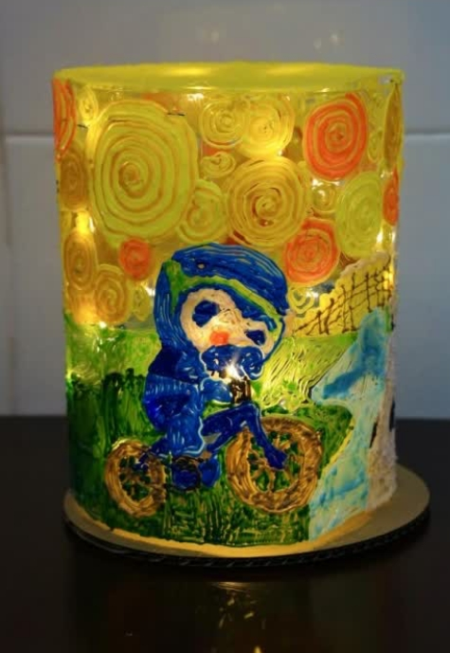
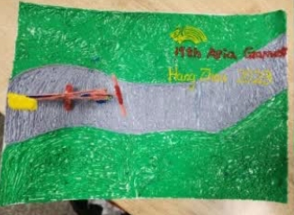
作品特点
完整度

Slide 13
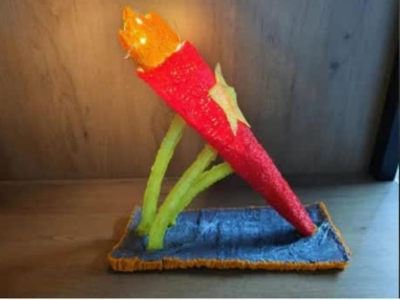
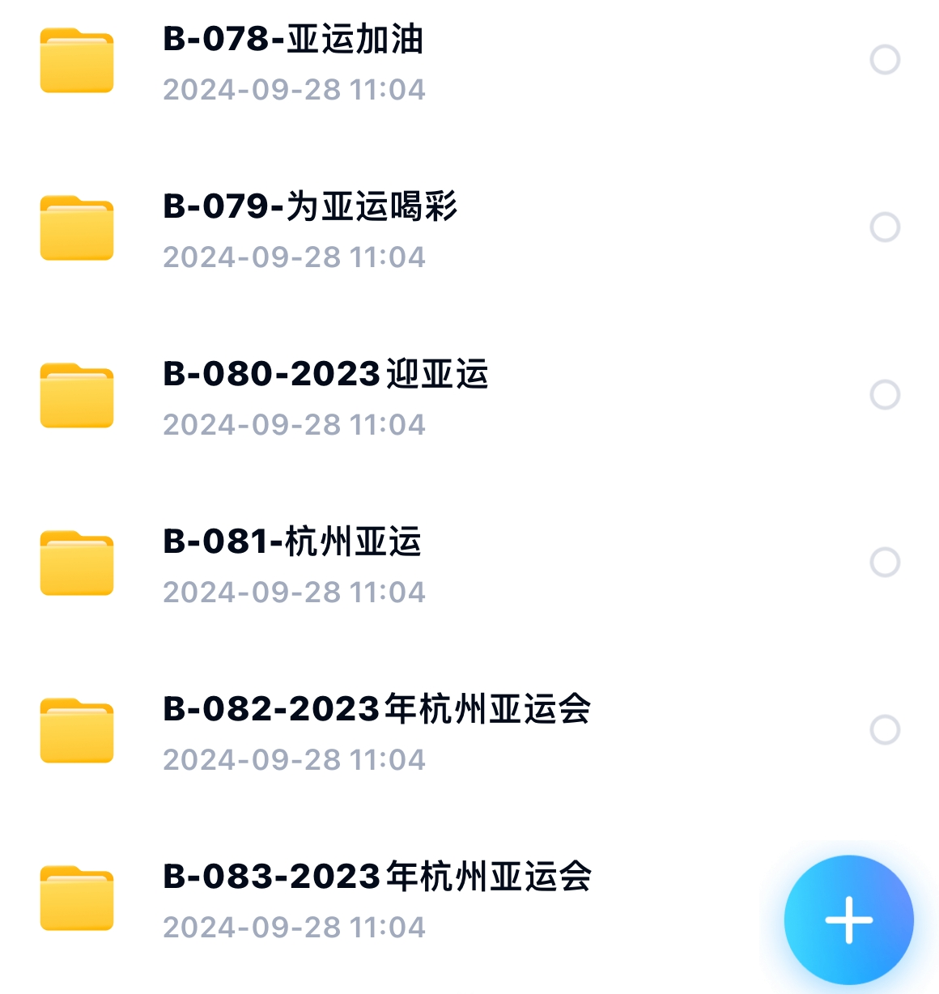
作品特点
创新性

Slide 14
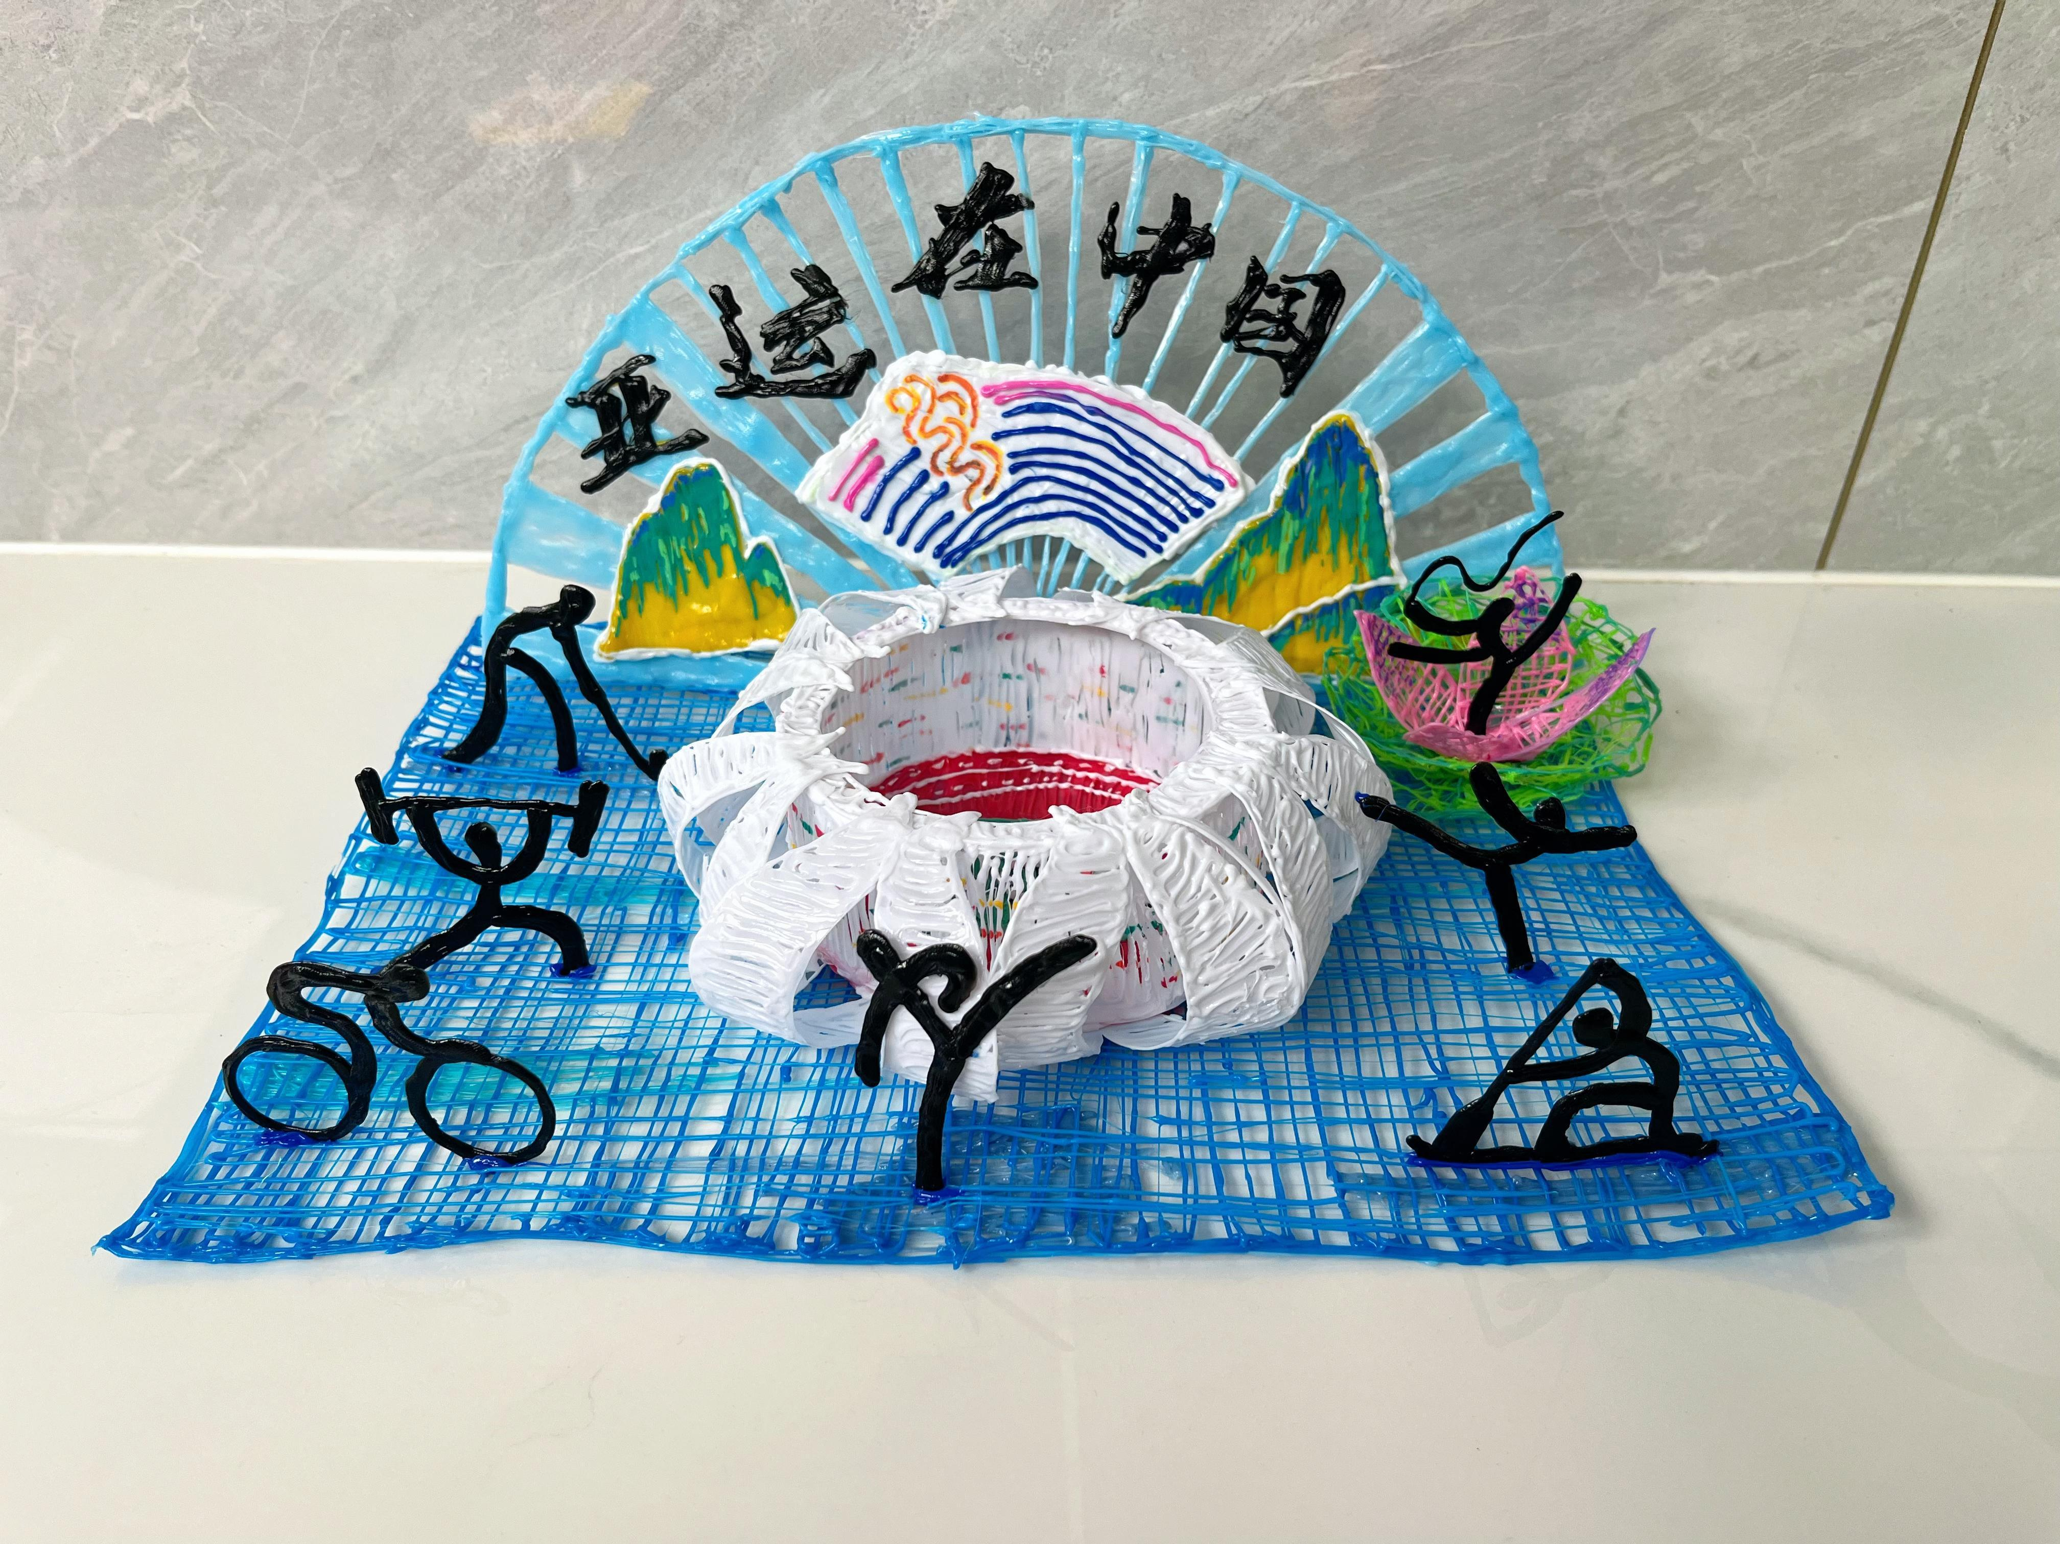
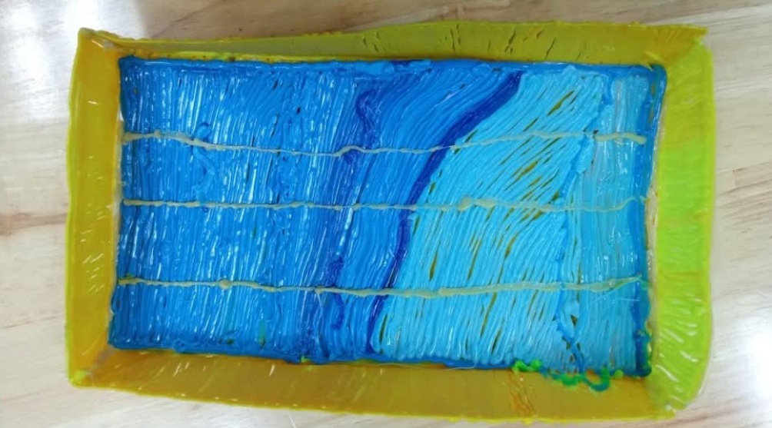
作品特点
艺术性

Slide 15
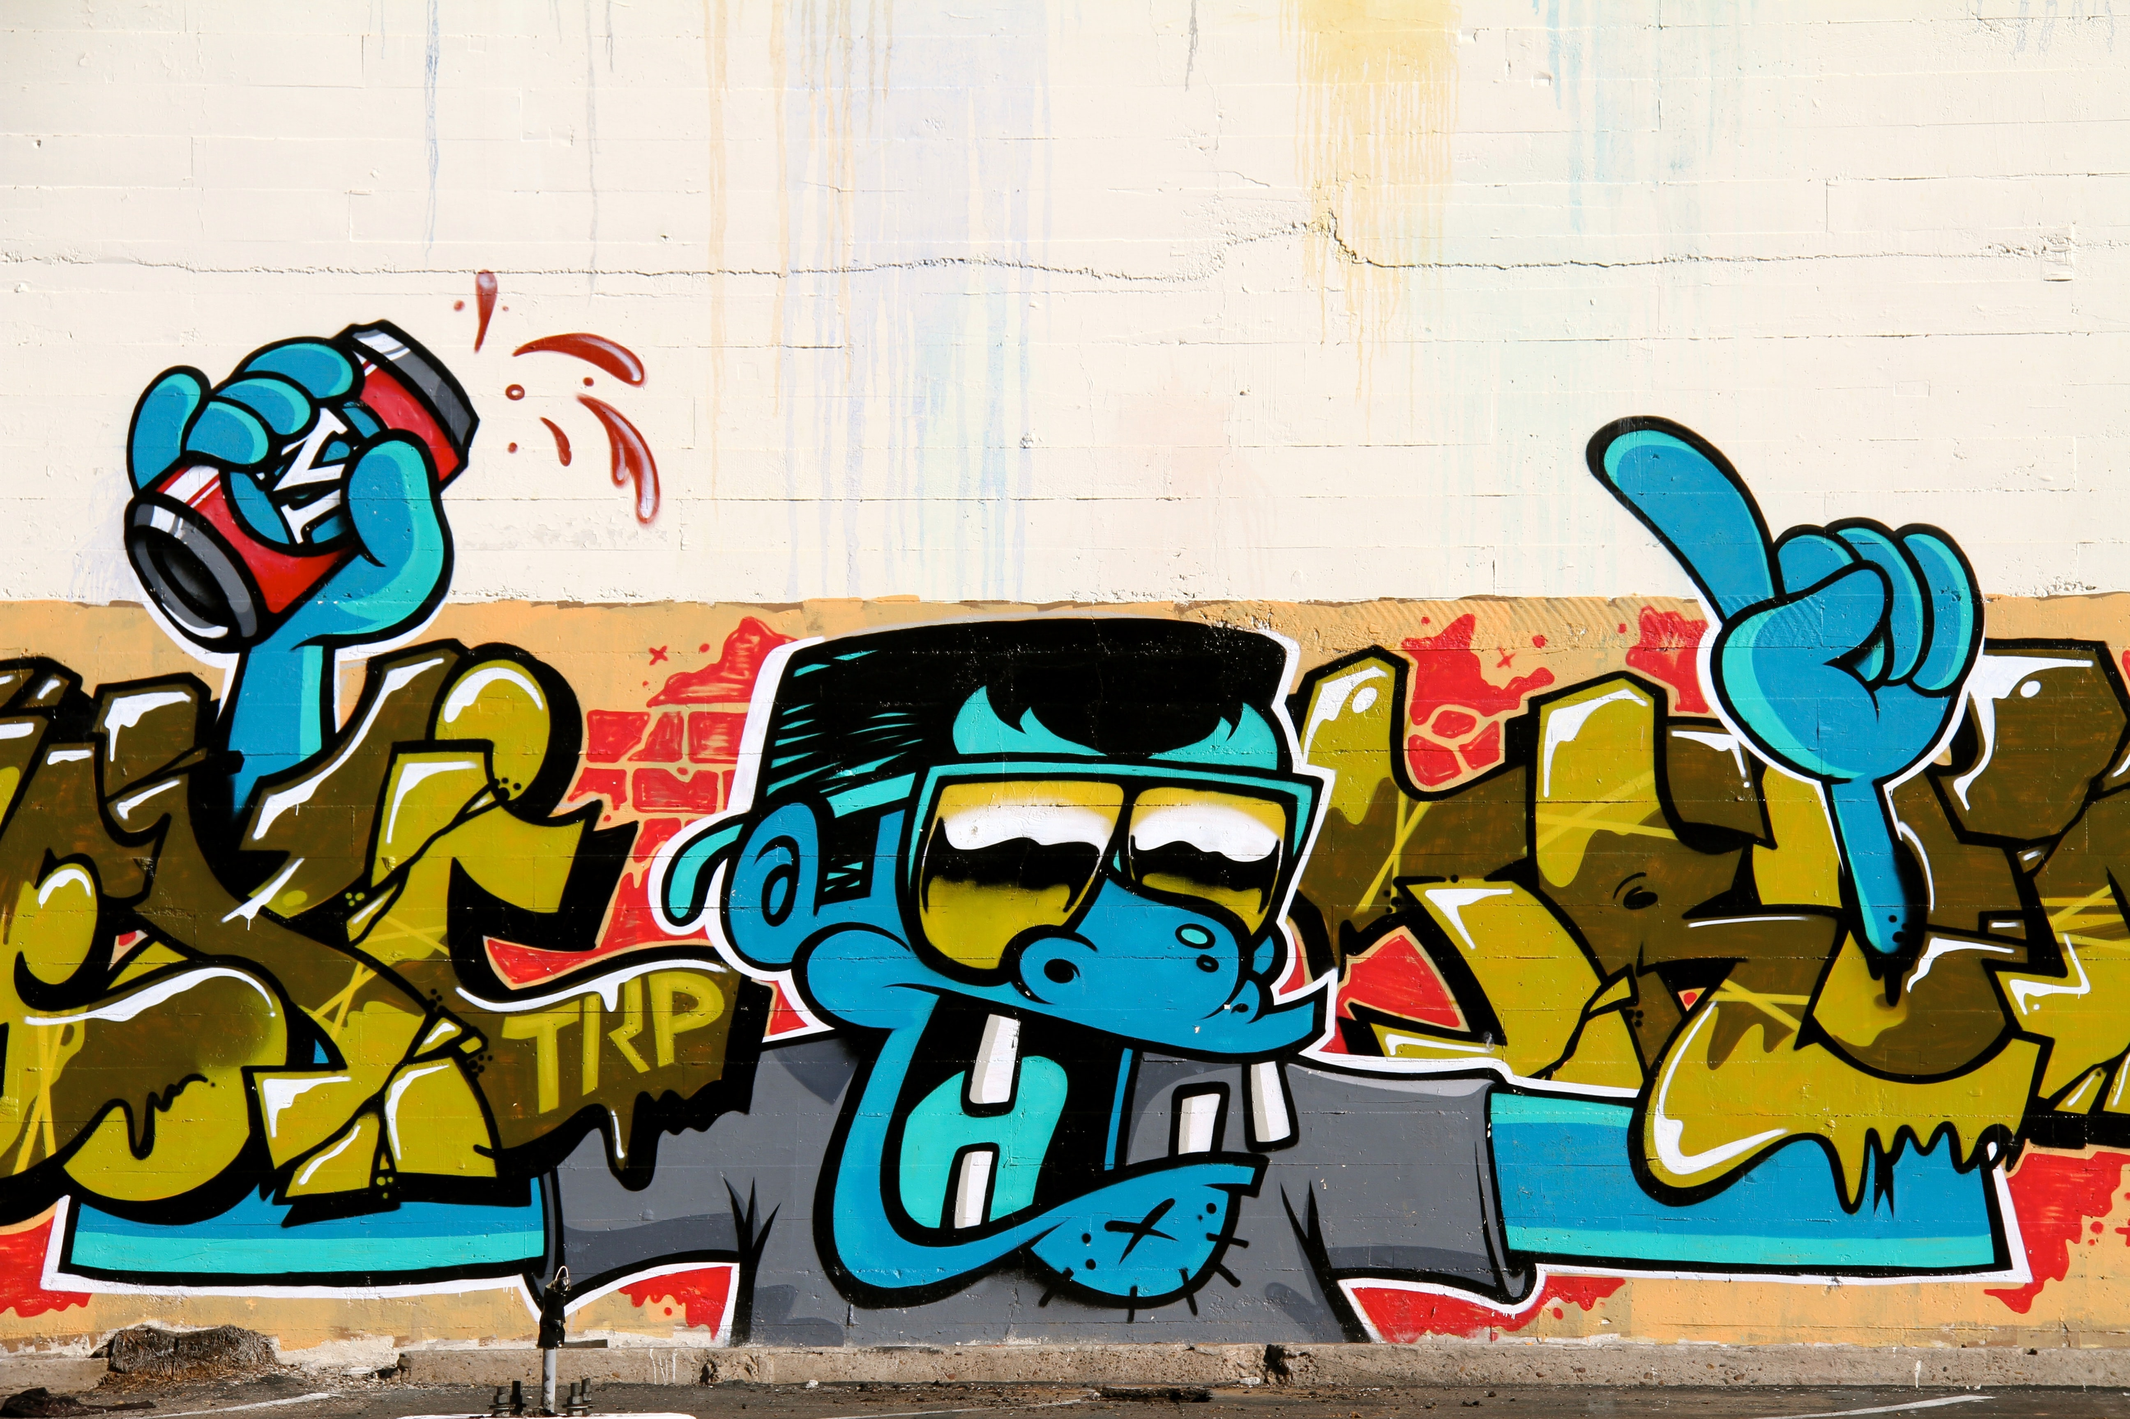
PART4
作品提交要求

Slide 16
作品提交要求
提交时间
2024年10月29日-10月31日
提交邮箱
1260945165@qq.com
1.一份作品创作说明（word文档，图片+文字）
2.一份视频文件（MP4格式时长不超过3分钟）
3.一份手写原创声明
提交内容
提交方式
1.每位学生的作品一个文件夹，命名为xx区xx学校xx班xxx；
2.每个学校所有学生作品放进一个文件夹，命名为xx区xx学校。

Slide 17
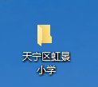
作品提交要求
1.每位学生的作品一个文件夹，命名为xx区xx学校xx班xxx；
2.每个学校所有学生作品放进一个文件夹，命名为xx区xx学校。
提交方式

Slide 18
此处可以放置LOGO
感谢聆听！

